Slide 1
Cuspóir
(1) Dul siar ar ráta athraithe agus idirdhealú idir ráta meánach agus ráta meandarach athraithe.
(2)Idé an díorthaigh a sheoladh isteach.
Notes:
Iarr ar mhúinteoirí a chur i gcéill don roinn seo gur beag an t-eolas atá acu ar Chalcalas agus gan bheith ag rith rompu féin sa bhfreagairt!!

Slide 2
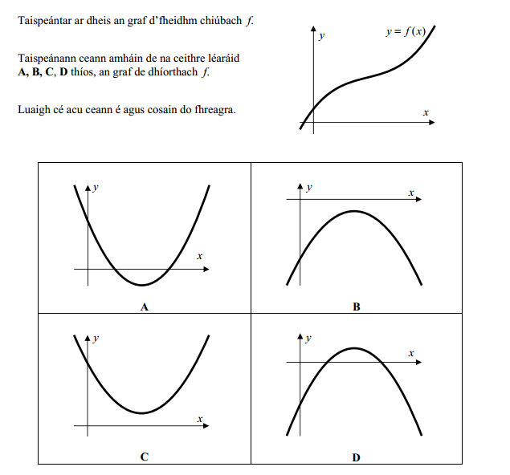
Tá an saol athraithe .........
Notes:
Tabhair roinnt nóiméad do na múinteoirí chun triail a bhaint as an gceist seo (ATGL Páipéar Samplach 2012)
Cur chuige nua ar fad sa Chalcalas: tuiscint seachas rialacha atá i gceist e.g. deir an siollabas: “Déan comhcheangal idir díorthaigh agus fánaí agus tadhall-línte “ i.e. tá deireadh leis an lá a ndéantaí difireáil uair amháin do luas agus dhá uair do luasghéarú.
Pléifimid freagra na ceiste seo níos déanaí.
Réiteach: Tá C, mar fhána, dearfach do gach luach ar x.

Slide 3
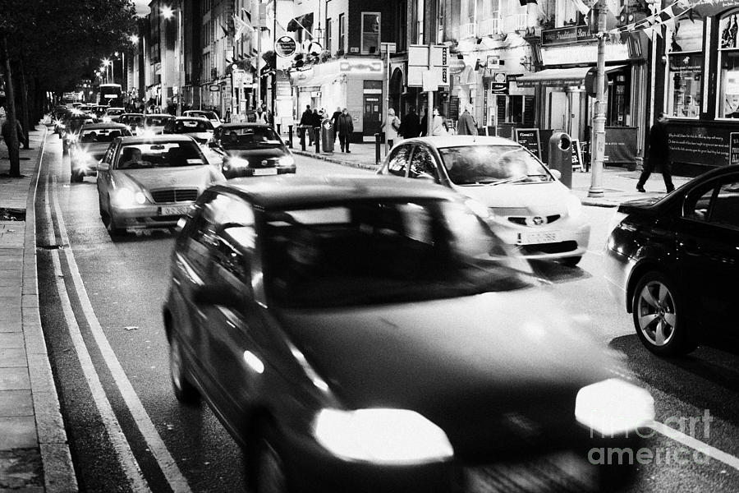
Matamaitic an Athraithe
Notes:
Gluaisne agus athrú de gach uile chineál, is iad seo smior agus smúsach an tsaoil. Ar feadh timpeall 2000 bliain, ceapadh go raibh matamaitic ró-statach (e.g. pointí, línte, cothromóidí etc) le hathrú agus gluaisne a chuimisú, go dtí go dtáinig Calcalas an treo, matamaitic an athraithe, a cheadaíonn dúinn cur síos a dhéanamh ar phatrúin an athraithe leanúnaigh a fheicimid sa domhan thart timpeall orainn.
Is ceann de spriocanna an Tionscadal Matamaitice é cabhrú le scoláirí coincheapa lárnacha an Chalcalais a thuiscint mar idéanna le brí, ní mar ionramháil siombailí gan bhrí. Eascraíonn Calcalas as idéanna an ghnáthlae agus machnamh léir a dhéanamh orthu. Le fírinne, tosóidh scoláirí ar an domhan thart timpeall orthu a fheiceáil ar shlí eile ach léirthuiscint ar Chalcalas a bheith acu.
Ceist: Cén obair atá déanta againn ag leibhéal an Teastais Shóisearaigh (TS) ar rátaí athraithe?
Tá sé de chúram ar mhúinteoirí an TS bunobair riachtanach do Chalcalas na hArdteistiméireachta a dhéanamh.

Slide 4
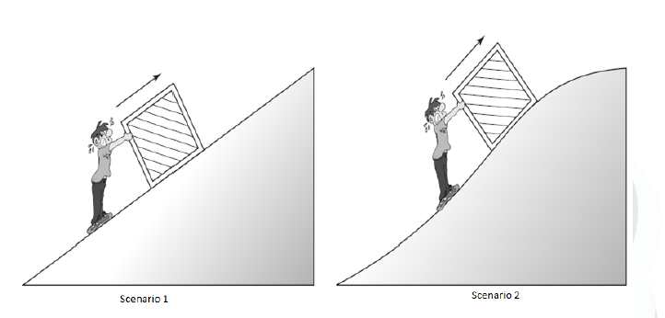
Matamaitic an Athraithe
Notes:
Motion and change of one kind or another are the very essence of life. For about 2000 years, mathematics was considered too “static” (e.g. points, lines, equations etc) to incorporate change and motion, until along came (the) Calculus, the mathematics of change, which allows us to describe the patterns of continuous change we see in the world around us.
One of the goals of PM is to help students understand the central concepts of calculus as meaningful ideas, not as the manipulation of meaningless symbols. Calculus comes from everyday ideas and thinking about those ideas clearly. In fact, with an appreciation of calculus, students will start to see the world around them in a different way.
Q: What work have we done at JC level on rates of change?
JC teachers have a responsibility to do essential groundwork for LC Calculus.

Slide 5

21
Fána
(m)
20
19
18
17
4
16
15
2
14
13
12
11
10
Ardú=6
9
8
7
6
Rith=3
5
4
Fána $=\frac{y_{2}−y_{1}}{x_{2}−x_{1}}=2$
3
2
1
0
1
2
3
4
5
6
7
8
9
10
Notes:
Ráta fáis amháin a raibh teagmháil cheana ag scoláirí an TS leis ná fána líne dirí
Is é atá i gceist le fána ná an chaoi a bhfuil athrú ar y gaolmhar le hathrú ar x
Cruthaíonn scoláirí go maith de ghnáth ag ríomh fána ach bíonn fadhbanna acu uaireanta léirmhíniú a thabhairt ar seo i.e. foirmle gan tuiscint choincheapúil
Tá Ardú/Rith go breá chun an fhána a ríomh ach is gá go mbeadh tuiscint níos uilíche ag scoláirí ar fhána mar ráta athraithe más mian leo an t-eolas seo a chur i bhfeidhm ar fhadhbanna réadacha domhanda agus comhcheangal a dhéanamh idir fána agus coincheapa matamaiticiúla eile. Tá fána mar dhlúth agus mar inneach san Ailgéabar, Céimseata, Triantánacht agus Calcalas.
Modh an-chumhachtach chun fána mar ráta athraithe a chur i dtuiscint is ea í a chur i láthair i gcomhthéacs.

Slide 6
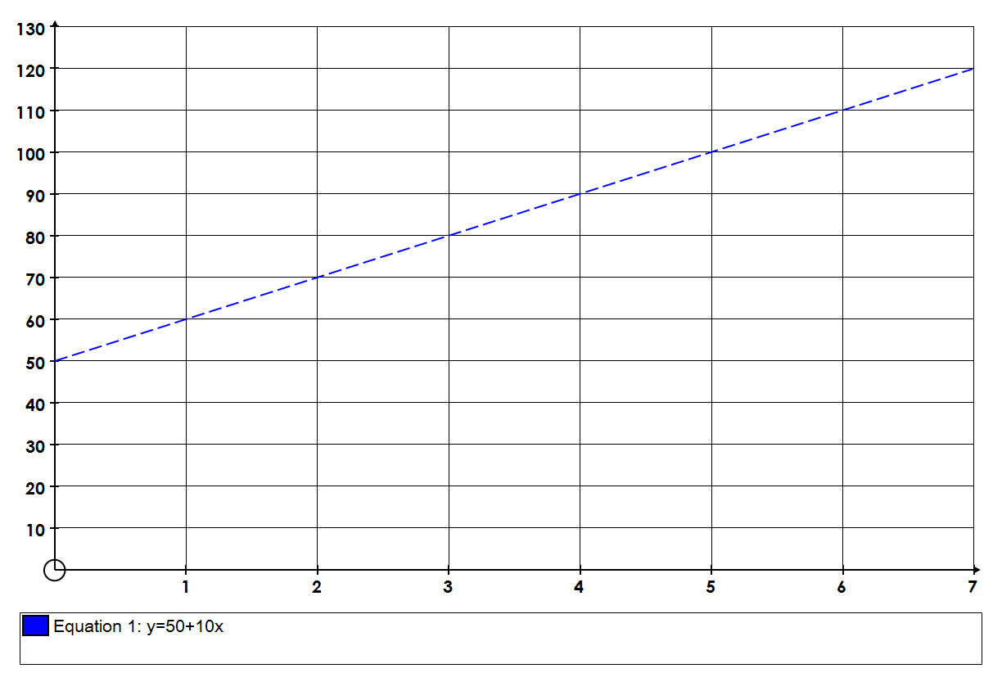
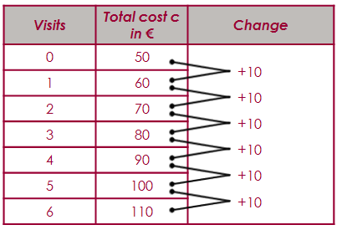
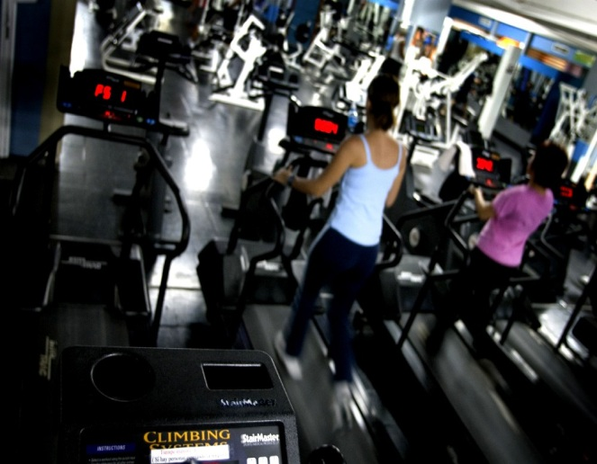
Ballraíocht Spórtlainne
(6, 110)
(5, 100)
(4, 90)
(3, 80)
(2, 70)
Costas Iomlán (c)
(1, 60)
Rise
(0, 50)
Run
Líon Cuairteanna (v)
Notes:
Is cabhair é an comhthéacs chun fána a fheiceáil mar ráta athraithe e.g. Ballraíocht spórtlainne
Tá sé tábhachtach go n-usáidfeadh scoláirí an teanga/téarmaíocht cheart ag leibhéal an TS.

Slide 7
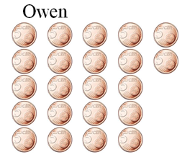
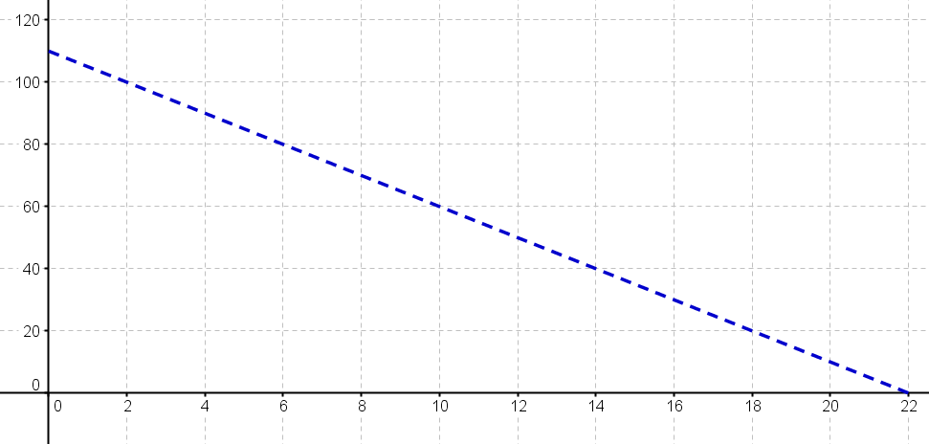
Réiteach Fadhbanna
Tá 22 bonn cúig cent ina thiachóg ag Eoin.
Gach lá, beartaíonn sé ar bhonn amháin a thógaint as a thiachóg agus é a cur ina bhosca airgid.
Laethanta caite | Suim (C)
0 | 110
1 | 105
2 | 100
3 | 95
4 | 90
Notes:
Is féidir go soláthródh comhthéacs an ghnáthshaoil modhanna níos furasta chun idéanna a theagasc a mbíonn deacracht ag scoláirí de ghnáth leo
e.g. fána dhiúltach.
Seo agat graf airgid Eoin ón bhfadhb níos luaithe.

Slide 8
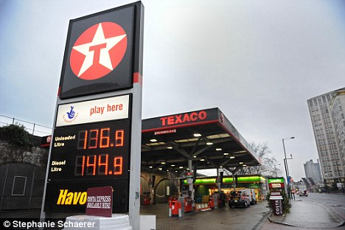
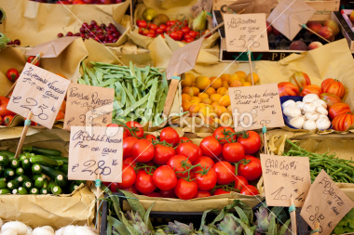
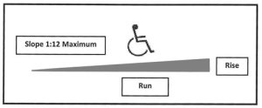


Rátaí Athraithe thart timpeall orainn
Notes:
Aon uair a athraíonn méid amháin le méid eile, tá ráta athraithe i gceist.

Slide 9
Grafanna de Chúinsí Réadúla an Ghnáthshaoil
5
4
6
2
3
Doimhneas an Uisce
7
1
Am
Pléigh conas a athraíonn doimhneas an uisce thar am agus Archie
á fholcadh féin. Cruthaigh banc focal de na téarmaí a thagann chun
cinn le linn do chomhphlé.
Notes:
Tá béim leagtha againn cheana ar chomh tábhachtach is atá an teanga trína gcuirtear síos ar an ráta athraithe. Bainimis úsáid as mír as ceardlann déanta cheana, ach ar shlí éagsúil: Archie (WS4)
Is obair fhíor-riachtanach í seo dá bhfuil ag teacht san Ardteistiméireacht. Léirítear inti nach le luas amháin a bhaineann ráta athraithe.
Banc Focal: “fána/géire/ráta athraithe/ag dul i méad/ag dul i laghad/ tapa/ níos tapúla/ mall/níos maille/cothromaíonn/comhréidh/tairiseach/ cobhsaíonn” etc

Slide 10
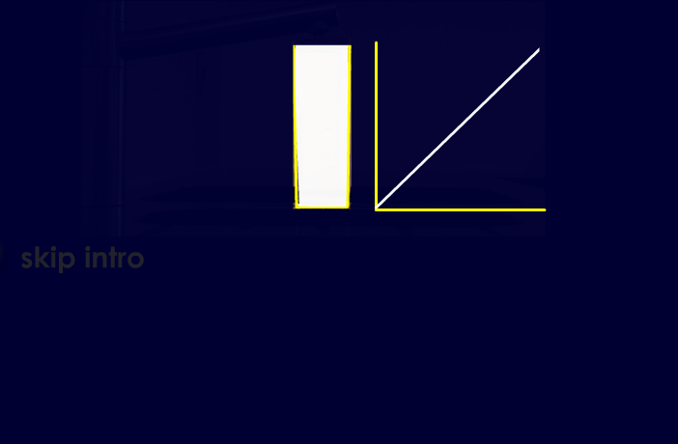

Slide 11
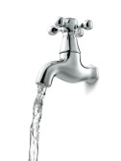
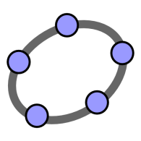
Bain úsáid as an léaráid chéanna agus tarraing breacsceitse den tslí a n-athraíonn airde an uisce sna soithigh seo le ham, agus iad á líonadh. Tá siad araon ar an airde chéanna agus tá siad á líonadh ag an ráta céanna.
h
h
Soitheach A
Soitheach B
Notes:
Déan nascadh le hArchie ag líonadh a fholcadáin.
Tá na soithigh ar an airde chéanna agus iad á lionadh ag an ráta céanna.
Oscail Geogebra nuair a bheidh múinteoirí ag tarraingt a ngrafanna.
Tá an ráta athraithe tairiseach i.e. is féidir linn a rá ag pointe ar bith cé chomh tapa is atá an soitheach á líonadh.

Slide 12
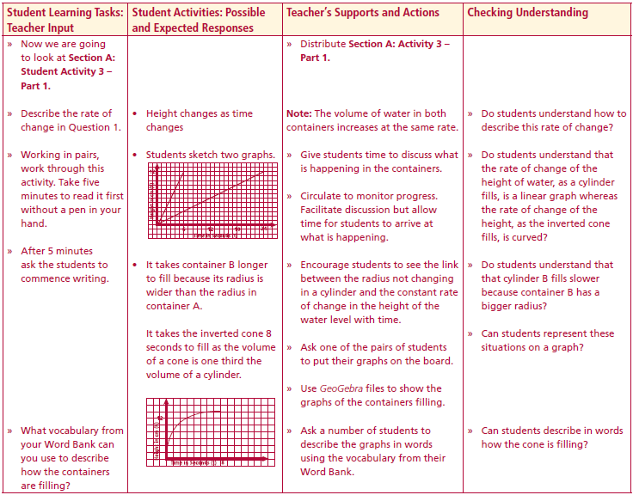
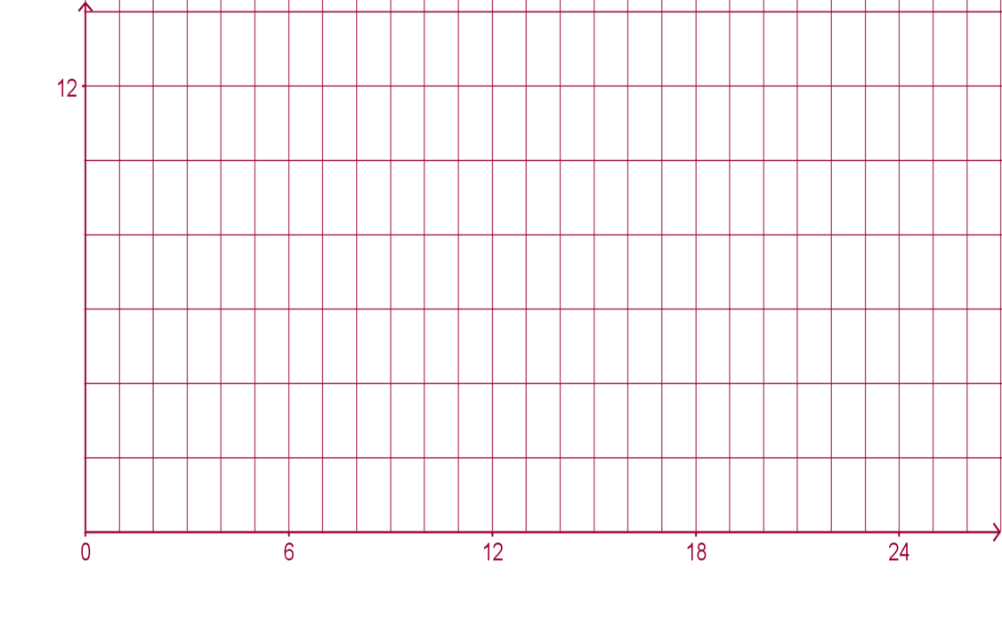
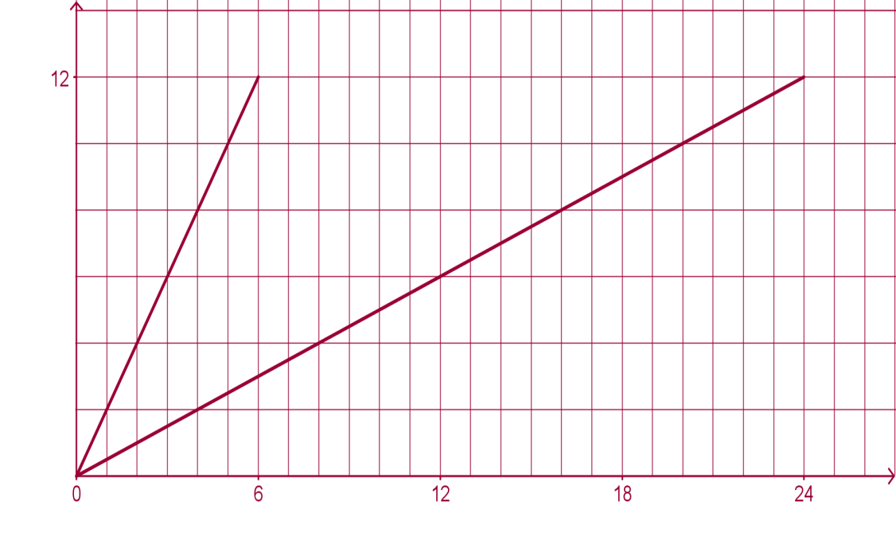
(i) Líontar dhá shorcóir A agus B le huisce. Athraíonn an toirt uisce ar an ráta céanna sa dá cheann, agus tá gach ceann den dá shorcóir 12cm ar airde. Sceitseáil graf a léiríonn an ráta ar a n-athraíonn airde an leibhéil uisce le himeacht ama sa dá shorcóir. Cuir an dá shorcóir ar an ngraf céanna. 6 shoicind a thógann sé chun sorcóir A a líonadh agus beidh sorcóir B lán faoi cheann 24 soicind.
ii) Cén fáth a dtógann sé níos faide chun sorcóir B a líonadh?
Lesson interaction
A
B
Airde ina cm (h)
A
B
h
h
Am ina shoicindí (t)

Slide 13
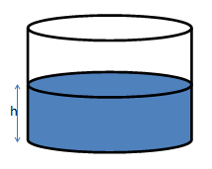
Ach má tá roinnt uisce i
Soitheach B cheana?
Conas a bhreathnódh do ghraf anois?
h
h
Soitheach A
Soitheach B
Notes:
Bain úsáid as an gcéad fhillteán i Geogebra chun é seo a léiriú, ach athraigh an airde i sorcóir B go 4, abraimis.
Léirmhínigh pointe trasnaithe na ngrafanna.

Slide 14
(i) Síleann uisce isteach I gcón bunoscionn mar a léirítear thíos. Méadaíonn toirt an uisce ar an ráta céanna leis an dá shorcóir thuas. Tá an airde agus an ga ar aon dul le sorcóir B. Cén fad a thógfaidh sé an soitheach (an cón) a líonadh?
(ii) Sceitseáil sracghraf den uisce á dhoirteadh isteach sa soitheach, a léireoidh mar a athraíonn airde an léibhéil uisce leis an am.
Airde ina cm (h)
h
Am ina shoicindí (t)

Slide 15
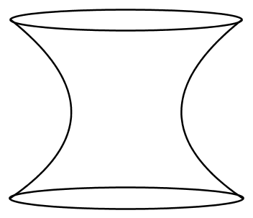
Anois, sceitseáil grafanna ar leith don dá shoitheach seo.
Conas atá siad difriúil lena bhfuil tarraingthe agat cheana?
Soitheach C
Soitheach D
Notes:
Níl sé chomh furasta labhairt mar gheall ar ráta athraithe anseo, toisc nach bhfuil sé tairiseach. Ba ghá dúinn an pointe, ag a bhfuil suim againn ina ráta athaithe, a shonrú go cruinn (ag tosú ar theacht ar thuiscint ar an idé ‘meandarach’)

Slide 16
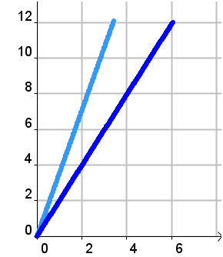
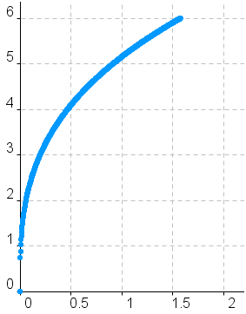
Cén difríocht?
Sorcóirí
Cón
Notes:
Tairiseach seachas neamhthairiseach (athrú athraitheach)
Tá an ráta athraithe mar an gcéanna i ngach áit do na sorcóirí ach is cás eile ar fad é an cón.
Tá gníomhaíocht ghnáthshaoil eile le fáil i ‘T&F’ inarbh fhéidir le scoláirí na hidéanna seo a fheiceáil: Traein

Slide 17
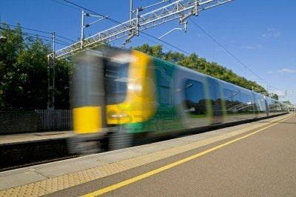

Luas Tairiseach sa Domhan Nithiúil
100 m
Notes:
Slí an-usáideach le féachaint ar ráta athraithe is ea an luas. Breathnaímis ar roinnt samplaí a bhaineann le luas (Traein/Usain/Rothaíocht)
Beartaíonn roinnt scoláirí Idirbhliana ar thabhairt faoi thurgnamh bunaithe ar luas tairiseach. Bíonn idirphlé ranga acu ar an áit a mbeadh, b’fhéidir, eiseamláir de luas tairiseach le feiceáil acu. Cinneann siad ar dhul go stáisiún traenach agus, má roghnaíonn siad traein nach bhfuil le stopadh ansin, gur dócha go ngluaisfidh an traein sin tharstu ar luas tairiseach. Socraíonn beirt scoláirí ón rang seasamh 100 méadar óna chéile ag dhá fhoirceann an ardáin agus am reatha na traenach idir an dá phointe sin a thomhas.
Ba chuma cá seasódh an tríú scoláire, bheadh an luas mar an gcéanna nuair a ríomhfadh sé/sí é.
Cathain nach mbeadh an traein ag gluaiseacht ar luas tairiseach? Ag tarraingt isteach go dtí/amach as an stáisiún (cosúil le graf an chóin)

Slide 18

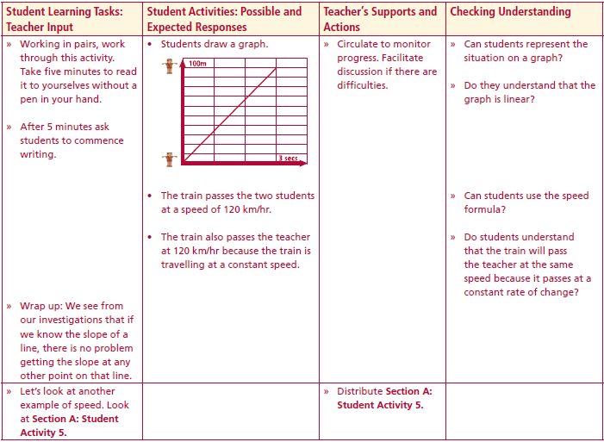
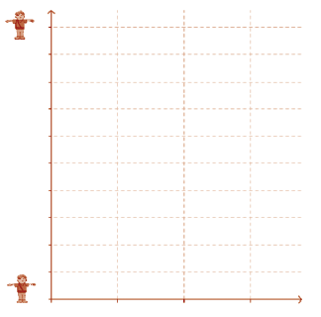
Section A: Student Activity 4
Lesson interaction
1. Sheas an bheirt dhaltaí 100 méadar ó chéile agus fuair siad gur thóg sé 3 shoicind ar thosach na traenach taisteal idir an dá phointe. Tarraing graf a léiríonn mar a athraíonn an fad leis an am le linn na 3 shoicind sin. Bíodh ionad an chéad dalta ag bunphointe an ghraif, agus cuir an athróg neamhspleach ar an ais chothrománach.
2. Cén luas ar a dtéann an traein thar an mbeirt dhaltaí, in km/uair?
3. Bhí an múinteoir ina sheasamh leathbhealach idir na daltaí, mar mhaoirseoir. Cén luas ar a ndeachaigh an traein thar an múinteoir? Mínigh do fhreagra.

Slide 19
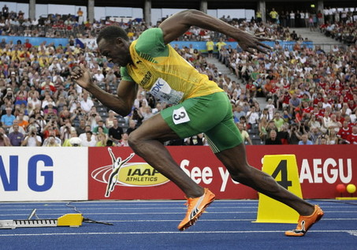
An Fear is Tapúla ar Domhan
Notes:
Maidir le luas: breathnaigh ar an bhfear is tapúla ar an bpláinéad ag rith an rása is tapúla a rith sé riamh!
Dírigh aire ghéar ar aon sonraí a thugtar sa ghearrthóg físe.
Bileog ghníomhaíochta Bolt

Slide 20
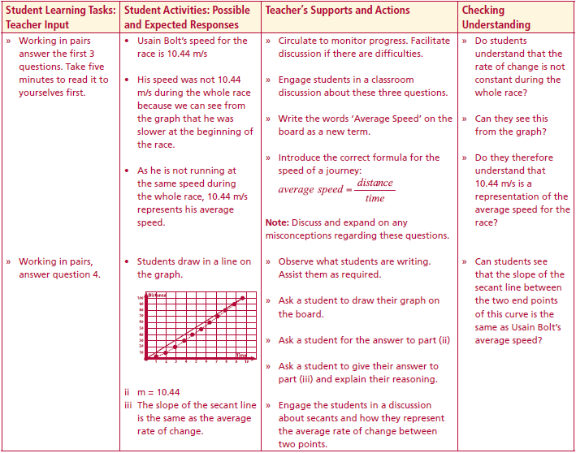

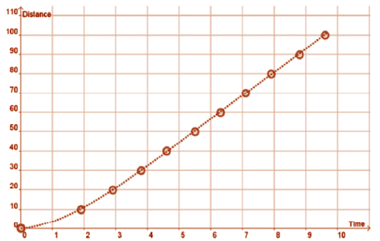
I gCraobhchomórtais an Domhain i mBeirlín, in 2009, is ag Usain Bolt a bhí an Churiarracht Dhomhanda do Ráib 100 méadar na bhFear nuair a rith sé í in 9.58 soicind. Sa tábla thíos tugtar amanna Usain Bolt do gach 10 méadar den rás.
Lesson interaction
1. Cén luas ar a raibh Usain Bolt ag rith le linn an ráis, an dóigh leat? Bíodh do fhreagra ina m/soic, ceart go dtí dhá ionad de dheachúlacha.
2. An dóigh leat gur rith sé an rás uile ar an luas sin? Tabhair dhá chúis le do fhreagra.
3. Cén chaoi a léireofaí do fhreagra do Cheist 1?

Slide 21
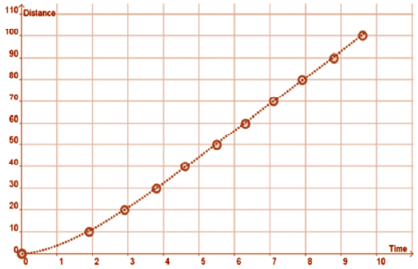
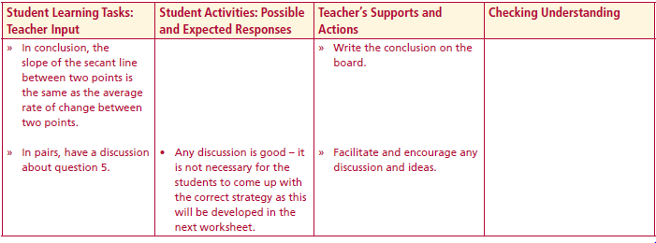
4. (i) Bain úsáid as rialóir chun na pointí (0,0) agus (9.58, 100) a cheangal ar an ngraf thíos.
(ii) Faigh fána na líne sin.
(iii) Tá ainm ar leith ar an líne a cheanglaíonn (0,0) agus (9.58,100). Teascaí (nó líne theascaí) don chuar a thugtar ar líne den chineál sin. Céard a rithfeadh leat faoi fhána an teascaí sin?
5. Cén chaoi a n-áireoimis luas Usain Bolt nuair a bhí 1 soicind glan den rás rite?
Lesson interaction
Lesson interaction

Slide 22

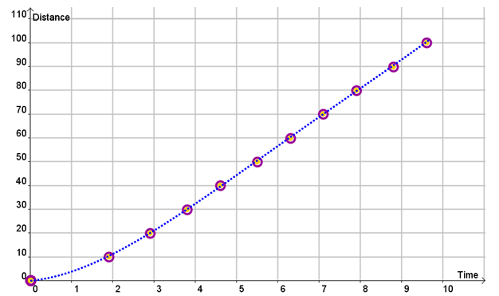
Gníomhaíocht Scoláirí
Notes:
Tar éis Ghníomhaíocht Bolt :
Má thiomáin tú go ceardlann an lae inniu, tá sé beagnach cinnte gur athraigh do luas i gcaitheamh an turais.
Conas a d’fhéadfaimis do luas meandarach ag, abair, 8:55 p.m. a ríomh? Glac leis gur sainmhíniú teoiriciúil atá á lorg againn seachas modh praiticiúil.
Chun teacht ar neasluach, d’fhéadfaimis an fad a taistealaíodh ó 8:55 go 9:00 a roinnt ar an am a ghlac sé.
Conas a d’fhéadfaimis neasluach níos cruinne a fháil? Tóg 8:55 go 8:56
Cén fáth go bhfuil sé seo níos cóngaraí do do luas meandarach ag 8:55? Níos lú ama do athruithe ar an luas.
Ba chruinne fós an neastachán ach an t-eatramh 8:55 to 8:55:10 secs a roghnú
i.e. is ionann luas meandarach agus teorainn do mheánluais thar eatraimh ama níos giorra agus níos giorra ina gcuimsítear an meandar ama ina bhfuil do shuim.
Bainimis úsáid as lúthchleasaí eile a bhuaigh bonn óir sna Cluichí Oilimpeacha, Victoria Pendleton, chun an t-idé seo a chíoradh a thuilleadh.

Slide 23
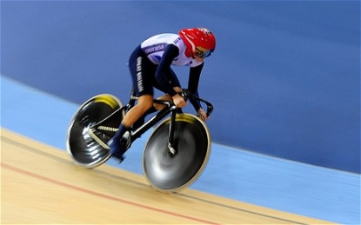
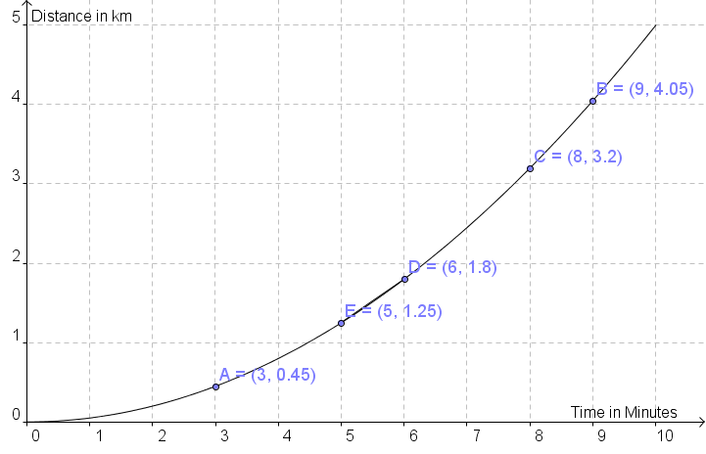
Gníomhaíocht Scoláirí
Notes:
Bileog Ghníomhaíochta Pendleton
NB NB NB Is gá an tadhlaí a thabhairt isteach tar éis cheist dheireanach na Gníomhaíochta.

Slide 24
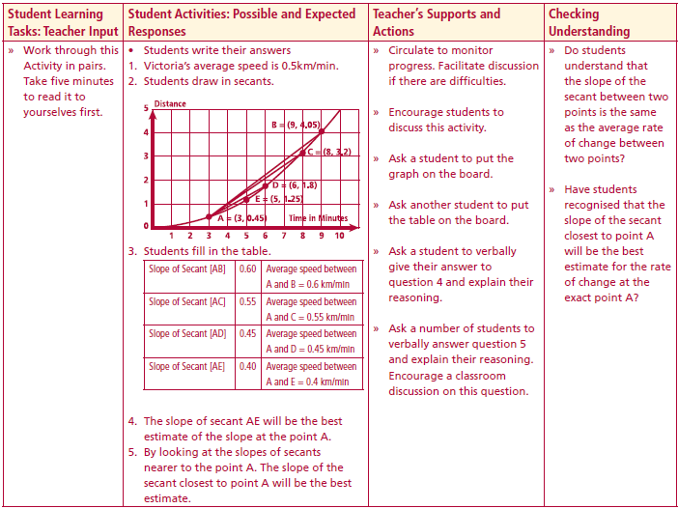
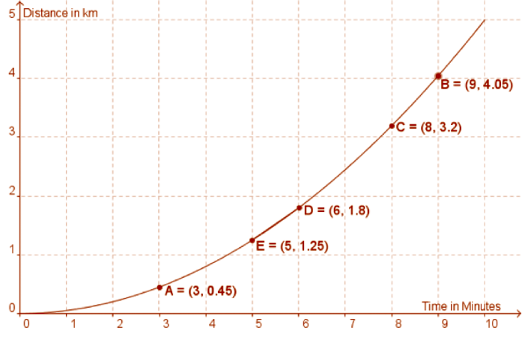
Seo thíos graf faid agus ama den chéad deich nóiméad réamhrothaíochta a dhéanann Victoria Pendleton, rothaí a bhfuil bonn óir Oilimpeach buaite aici.
1. Cén meánluas atá ag Victoria Pendleton i gcaitheamh na 10 nóiméad sin, ina km sa soicind?
2. Tá an cóitseálaí ag iarraidh luas Victoria a oibriú amach nuair atá 3 nóiméad glan den réamhrothaíocht déanta aici. Chun an ceist sin a fhreagairt, déan an méid seo a leanas:
Lesson interaction
(i) Úsáid do rialóir agus tarraing na teascaithe [AB], [AC], [AD], [AE].
(ii) Líon isteach an tábla thíos. Bíodh na freagraí ceart go dtí 2 ionad de dheachúlacha.
Fána an Teascaí [AB] = | An Meánluas idir A agus B =
Fána an Teascaí [AC] = | An Meánluas idir A agus C =
Fána an Teascaí [AD] = | An Meánluas idir A agus D =
Fána an Teascaí [AE] = | An Meánluas idir A agus E =

Slide 25
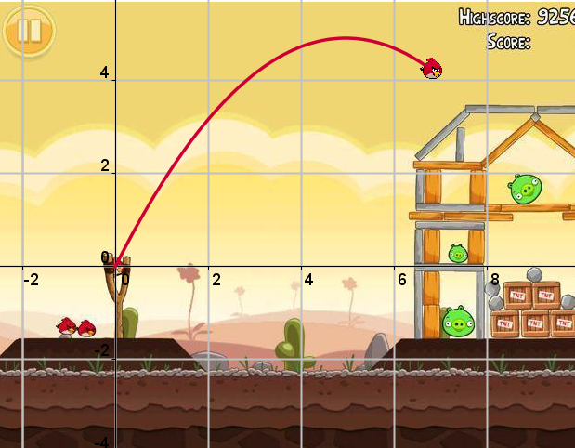
Conas ab fhéidir linn an ráta meandarach athraithe a fháil?
Notes:
Murab ionann agus grafanna líneacha, níl an ráta athraithe suímh i leith ama tairiseach.
Conas ab fhéidir linn an ráta meandarach a fháil?
Bain úsáid as Angry Birds/an aip is minice a íoslódáladh riamh/breis agus billiún íoslódáil
Taispeáin an ghearrthóg físe agus léirigh an cluiche.
Ba é an t-éacht niamhrach, cinntitheach a rinne Newton agus Leibniz ná an staid dinimiciúil a chur in ionad na staide stataí i.e. Cad a tharlódh dá rachadh an fad idir dhá phointe feadh an treo x i laghad agus i laghad? seachas fána an tseicint a ríomh.
Mínigh cad as a dtáinig “Difreáil” (difríochtaí leanúnacha in x agus y)
D’fhéadfaí tagairt anseo do “Fheidhm Fána” mar dhíorthach na bunfeidhme.

Slide 26
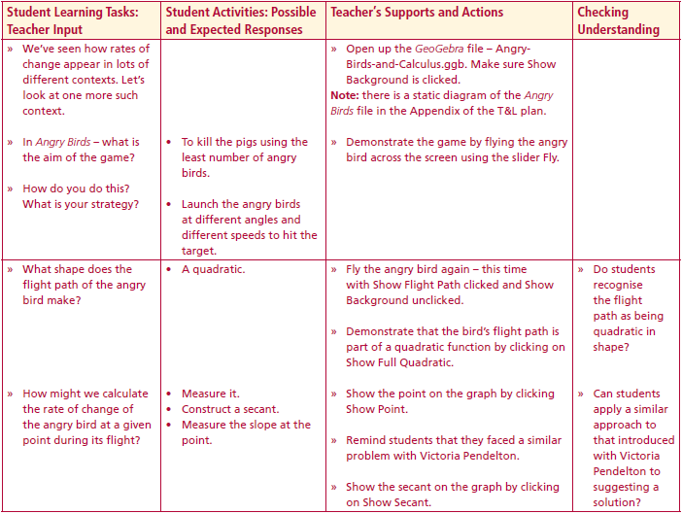
Lesson interaction

Slide 27
Angry birds
Lesson interaction
Cén cruth atá ar chonair eitilte an éin bhuile
Cén chaoi a bhfaighfí ráta athraithe an éin bhuile ag pointe ar leith san eitilt?

Slide 28
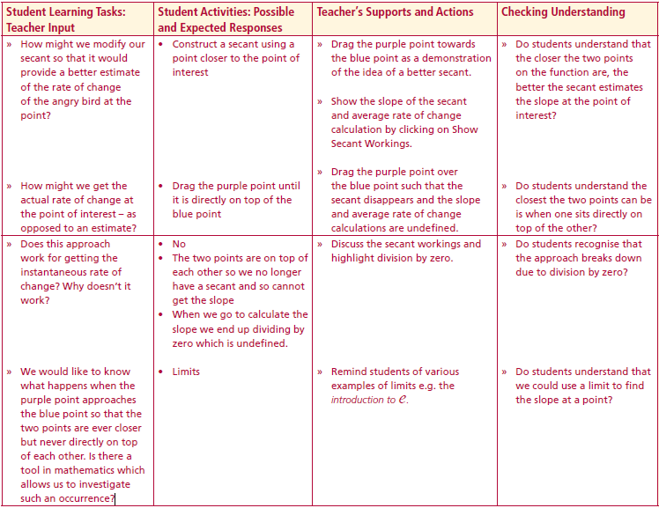
Lesson interaction
Cén coigeartú is féidir a dhéanamh ar an teascaí ionas go dtabharfadh sé meastachán níos fearr ar ráta athraithe an éin bhuile ag an bpointe sin?
Cén chaoi a bhfaighimis an ráta meandarach athraithe ag an bpointe spéise sin? – iarbhír seachas meastachán?

Slide 29
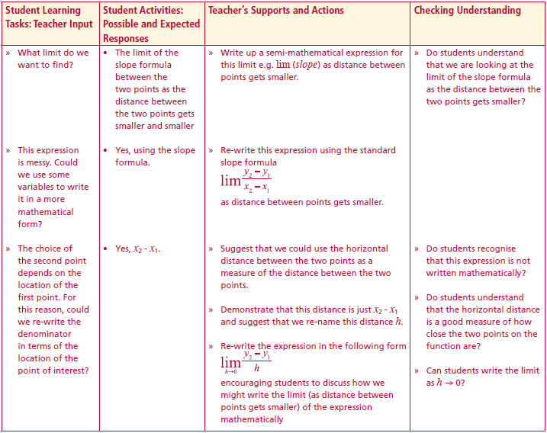
$$y_{2}$$
$$y_{2}−y_{1}$$
Lesson interaction
$$y_{1}$$
$$x_{2}−x_{1}$$
$$h$$
$$x_{1}$$
$$x_{2}$$

Slide 30
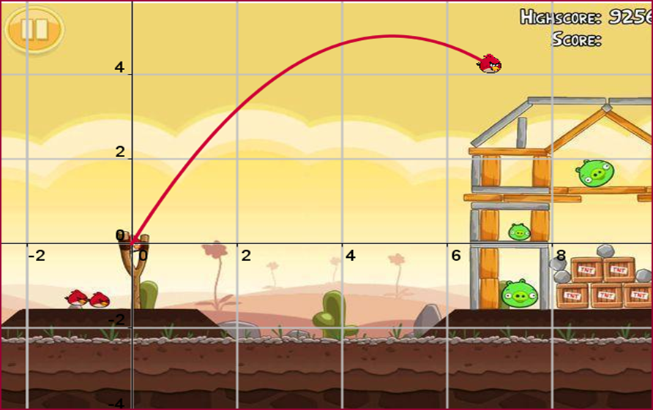
$$f(a+h)$$
$$f(a+h)−f(a)$$
Lesson interaction
$$f(a)$$
$$h$$
$$a$$
$$a+h$$

Slide 31
$$f(a+h)$$
$$f(a+h)−f(a)$$
Lesson interaction
$$f(a)$$
$$h$$
$$a$$
$$a+h$$

Slide 32
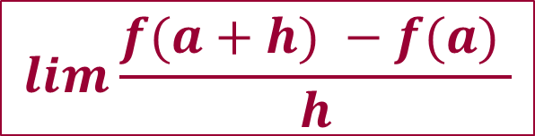
$$f(a+h)$$
Lesson interaction
$$f(a+h)−f(a)$$
$$f(a)$$
$$h$$
$$a$$
$$a+h$$
$$lim\frac{f(a+h) −f(a) }{h}$$

Slide 33
$$f(a+h)$$
Lesson interaction
$$f(a+h)−f(a)$$
$$f(a)$$
$$h$$
$$a$$
$$a+h$$
Tá a fhios againn go dtugann teascaí léiriú céimseatúil (geoiméadrach) ar an meánráta athraithe. Tá léiriú céimseatúil ann ar an ráta meandrach athraithe freisin. Bhfuil tuairim ag éinne céard é?
$$lim\frac{f(a+h) −f(a) }{h}$$

Slide 34
$$f(a+h)$$
Lesson interaction
$$f(a)$$
$$f(a+h)−f(a)$$
$$h$$
$$a$$
$$a+h$$
$$lim\frac{f(a+h) −f(a) }{h}$$

Slide 35
Lesson interaction
$$f(a+h)$$
$$f(a)$$
$$f(a+h)−f(a)$$
$$h$$
$$a$$
$$a+h$$
$$\lim_{h→0}{\frac{f(a+h) −f(a) }{h}}$$

Slide 36
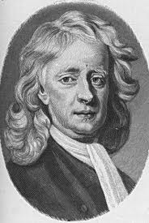
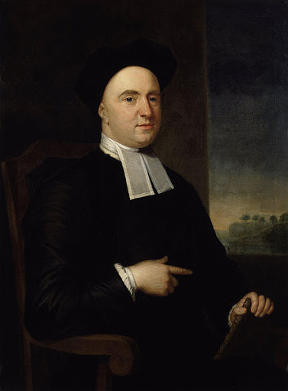
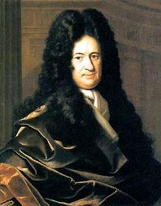
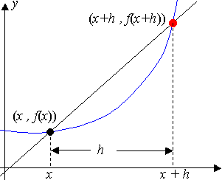
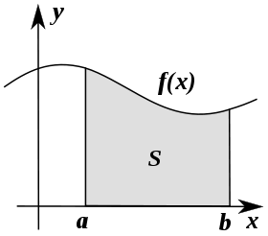
Calcalas
Staidéar ar athrú– conas a athraíonn rudaí agus cé chomh tapa
Newton
Leibniz
Notes:
Ceann de na hidéanna is mó tionchar i stair an chine daonna ná an Calcalas.
Is mór an difríocht atá idir domhan an lae inniu agus an saol sa 17ú céad, agus d’eascair formhór na ndifríochtaí sin as dul chun cinn teicneolaíochta a bhraitheann ar Chalcalas.
Eacnamaíocht, fás daonra, sruthú tráchta, cúrsaí airgid, leictreachas, cosmeolaíocht, comhrianta sléibhte, ailtireacht – is féidir iad seo go léir a mhiniú trí úsáid a bhaint as teanga agus idéanna an Chalcalais.
Dhá idé lárnacha, ghaolmhara sa Chalcalas:
Difreáil: Cé chomh tapa agus a athraíonn rudaí agus Suimeáil: Cainníochtaí atá ag athrú a shuimiú
Bheoigh Calcalas Céimseata, smachtaigh sé an éigríoch agus rinne sé Matamaitic níos dinimiciúla ná mar a bhí sí riamh.

Slide 37
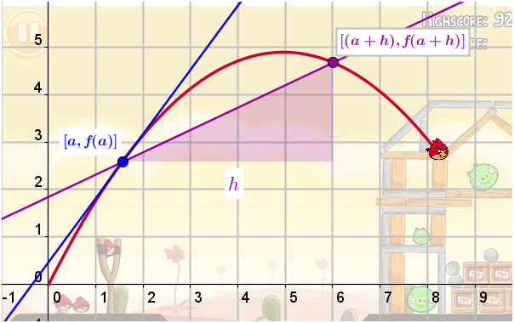
An Díorthach a fháil, ag baint úsáide as Bunphrionsabail
Notes:
Ríomhann an chéad chothromóid an ráta athraithe thar eatramh.
Ríomhann an dara cothromóid an ráta athraithe ag pointe (a,f(a)), trí úsáid a bhaint as eatramh a bhfuil a leithead ag druidim leis an éigríoch.
ATAL: Difreáil feidhmeanna líneacha agus cearnacha ó bhunphrionsabail.
ATGL: Ní thagann bunphrionsabail i gceist – déanfaimid an riail don difreáil a aimsiú trí phatrúin.
Don ATAL agus don ATGL araon, is gá “díorthaigh a chomhcheangal le fánaí agus le tadhall-línte”; mar sin, an obair ar sheicint agus ar thadhlaithe atá riachtanach chun bunphrionsabail a thuiscint, tá sí úsáideach don ATGL freisin.

Slide 38
An Fheidhm Fána a dhíorthú, ag baint úsáide as bunphrionsabail
Notes:
An modh seo, bunphrionsabail, ríomhann sé an fhána ag gach pointe ar an bhfeidhm f(x).
Feidhm nua is ea f’(x). D’fhéadfadh go dtabharfaimis ‘an díorthach’ uirthi. Is úsáidí ‘an fheidhm fána’ a thabhairt uirthi.
ATAL: Difreáil feidhmeanna líneacha agus cearnacha ó bhunphrionsabail.
ATGL: Ní thagann bunphrionsabail i gceist – déanfaimid an riail don difreáil a aimsiú trí phatrúin.
Don ATAL agus don ATGL araon, is gá “díorthaigh a chomhcheangal le fánaí agus le tadhall-línte”; mar sin, an obair ar sheicint agus ar thadhlaithe atá riachtanach chun bunphrionsabail a thuiscint, tá sí úsáideach don ATGL freisin.

Slide 39
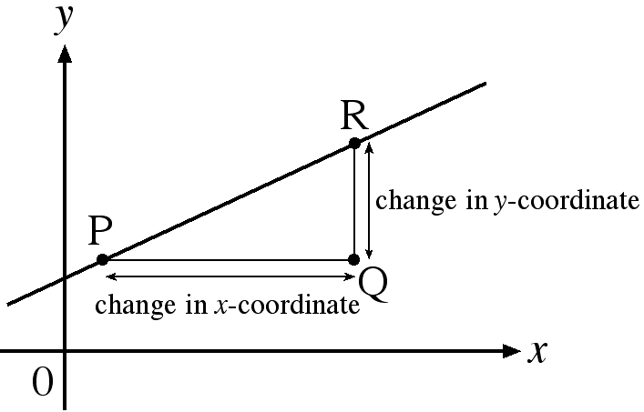
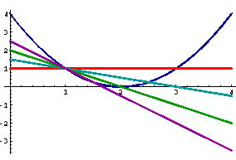

Na hIdéanna Croilárnacha
Notes:
Is é seo is cóir a bheith á theagasc ag múinteoirí.

